Slide 1

Yo en la escuela naval
Nombre: Joaquín Oyanedel
Curso: 1°H

Slide 2
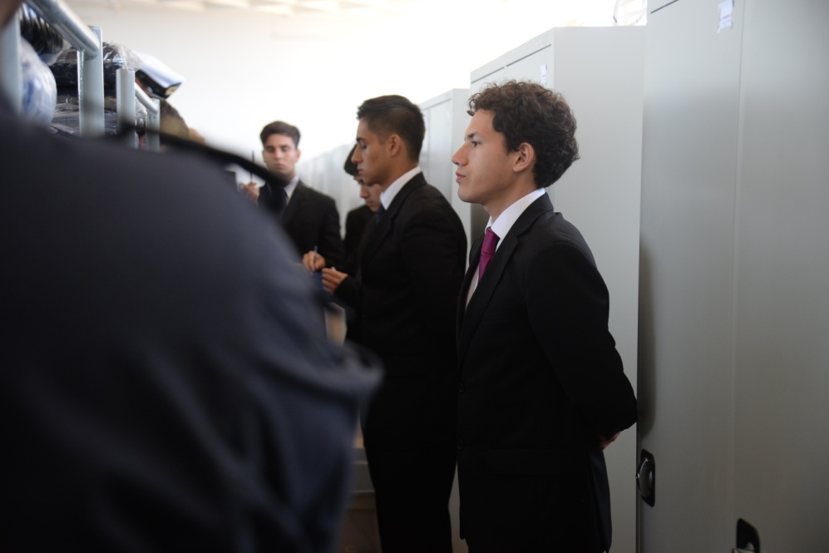
Ingreso
Entramos a la Escuela Naval el 24 de enero del 2023.
Nos entregaron el equipo y no enseñaban desde lo básico

Slide 3
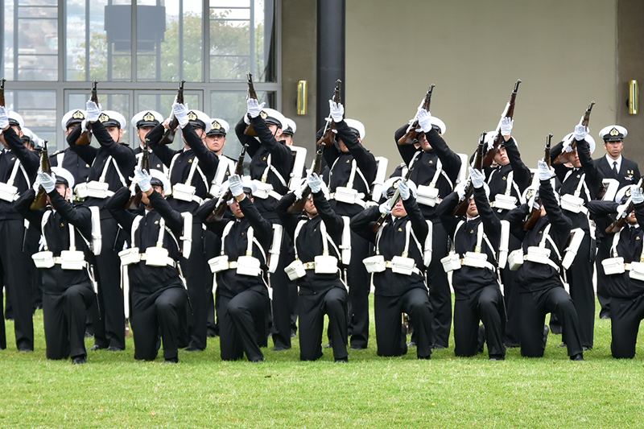
Periodo de recutas
Empezamos con las infanterías, aprendernos himnos, nombres de oficiales etc.
El 9 de marzo fue nuestra revista y pasaríamos a ser cadetes.

Slide 4
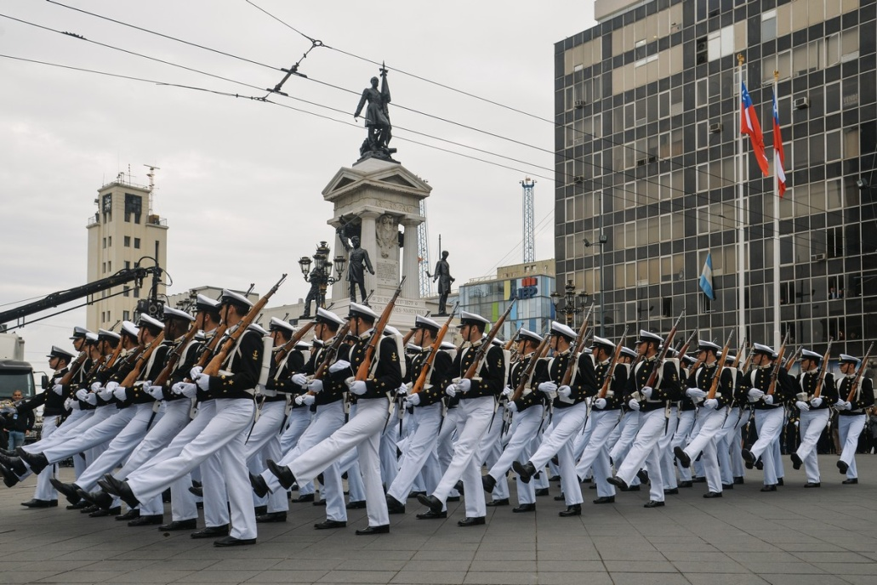
Como cadete
Empezaríamos el régimen regular como cualquier cadete.
Seleccionado, infantería solo los jueves, francos, etc.

